Slide 1


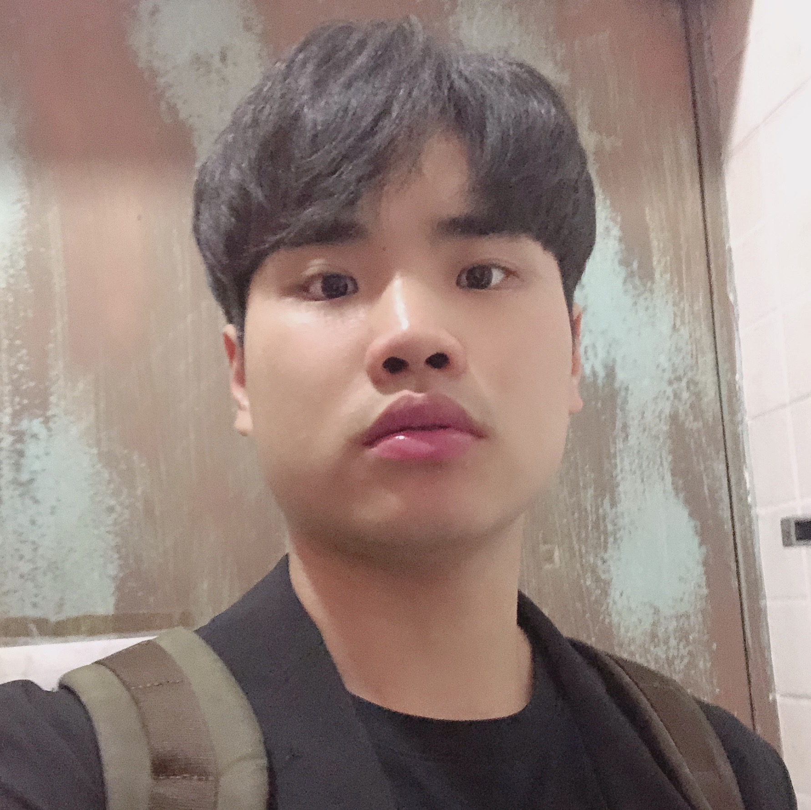
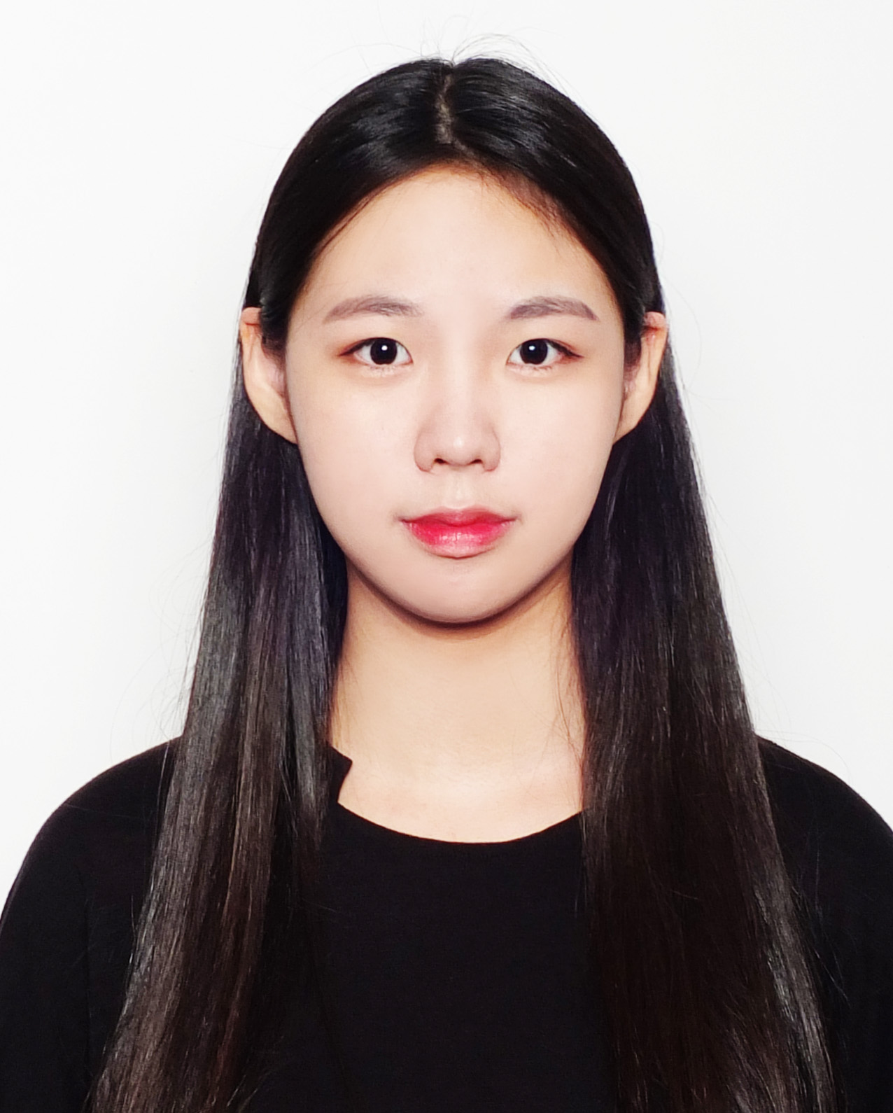
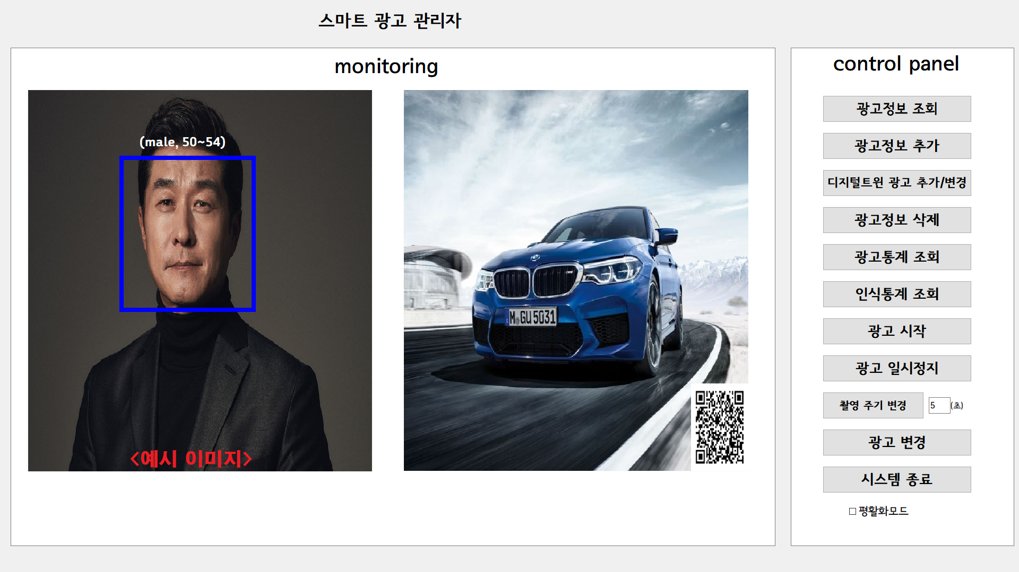
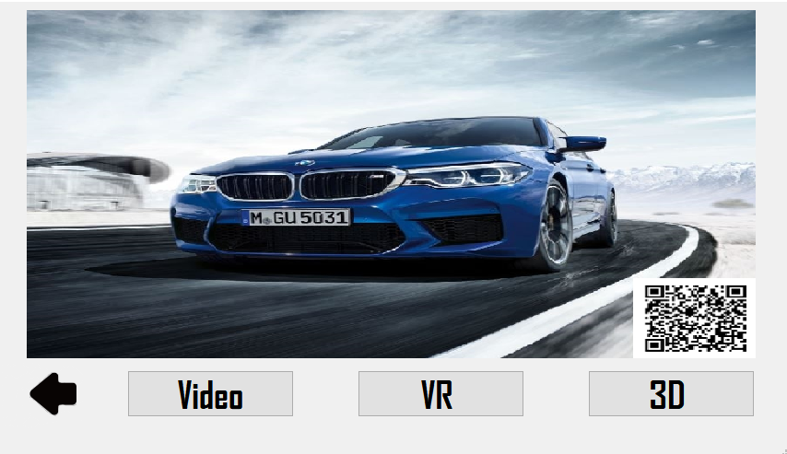
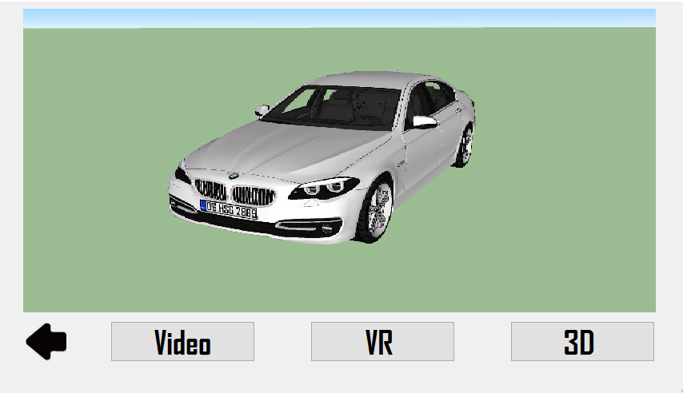
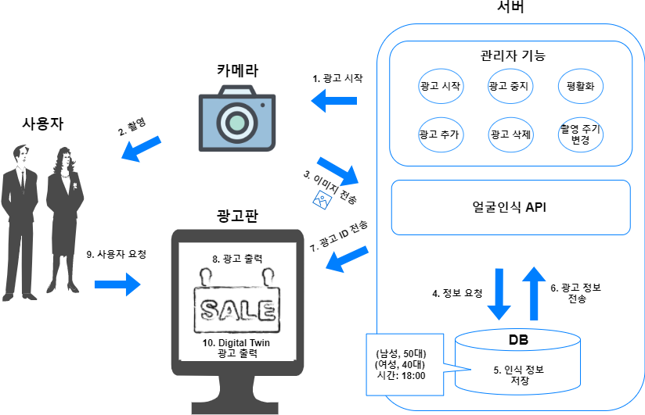
디지털 트윈을 이용한 맞춤형 스마트 광고 시스템 개발
Customized smart AD System Using Digital Twin
컴퓨터 공학부
지도교수 : 김영곤 교수님
허상윤
고영상
장윤주
문의: 010-7374-0298
개발배경
사용자의 시선을 끌기 힘든 기존 광고
사용자는 실제에 가까운 광고정보를 원함
사용자와 광고 간 상호작용 필요
IMAGE
개발목표 및 내용
얼굴 인식 모델을 활용하여 사용자의 성별, 연령대를 추측 후 그에 맞는 광고 출력
3D 모델, VR, 동영상 등 보다 실제적인 디지털 트윈 광고
효율적 시스템 운영을 위한 관리자 기능
시스템 관리자 화면
개발결과
일반 이미지 광고
디지털 트윈 광고(3D)
기대효과 및 시장성
• 사용자가 광고에 시선을 두는 빈도/시간 증가
• 광고 효과 극대화
• 사용자 반응이 반영된 광고 제작 가능
디지털 트윈과 얼굴 인식으로
광고 효과를 극대화하는 시스템!
시스템 구성도 및 정상흐름

